Slide 1

Judith Butler
Unidad I
Performatividad y Deconstrucción

Slide 2
Unidad 1 : Performatividad y Deconstrucción
Discusión propuesta para la Unidad 1:
Esclarecer qué es la performatividad y relacionar la performatividad con la deconstrucción del género.
Lecturas obligatorias:
Cómo hacer cosas con palabras: J.L. Austin https://larotativa.nexos.com.mx/?p=521
Duque. Judith Butler y la teoría de la performatividad. pp. 1-11
Butler. Actos performativos y constitución del género. pp. 1-19

Slide 3
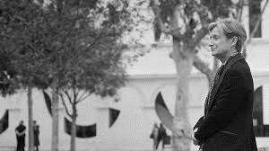
Judith Butler es una filosofa norteamericana que ha influido mucho en la reflexión política, ética y la tercera ola del feminismo.
Su participación en diversas instituciones incluye a universidades como las de Bennington, Yale, Heidelburg, Wesleyan, George Washington, John Hopkins, California, Berkeley, Amsterdam, Columbia y otras.
Escribe en variadas publicaciones académicas tales como A Journal Rhetoric, Culture and Politics y Signs: Journal of Women in Culture and Society.
Como teórica del género ha influido mucho en el cuestionamiento de la noción convencional de sexualidad y género. Defiende la idea de un género performativo.

Slide 4
¿Qué son los actos performativos?
A diferencia de los enunciados que describen la realidad, los enunciados performativos realizan acciones.
Cuando una novia o un novio dicen “acepto” en una boda: performan un acto. Cuando alguien dice “Te apuesto que mañana llueve” está realizando la apuesta en el momento mismo de su enunciación.
Ello supone una faceta del lenguaje que efectúa cambios en la realidad.
En el acto performativo concurren la intención, la deliberación previa como despliegue de la libertad y la capacidad crítica; todo ello nos perfila a entender el género como performativo.
Recordemos que los actos locutivos expresan constataciones simples; los actos ilocutivos expresan las intenciones de quien habla y pueden generar efectos en el receptor; los perlocutivos son actos del habla que se realizan por el mero hecho de haberse enunciado y confluyen en él los tres actos del habla.
En esa realización, consideremos que el lenguaje también se despliega en el pensamiento y la reflexión, de modo que el género, en cuanto constructo social criticable, es patente de interpretarse como objeto y manifestación de la práctica consciente del lenguaje reflexivo; por lo que puede entenderse como performativo; es decir, sujeto a cambio en su proceso de construcción.

Slide 5
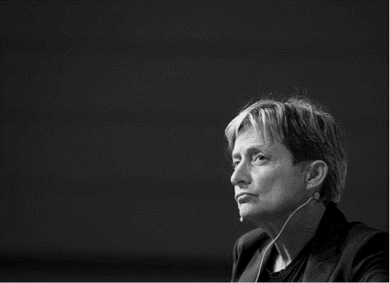
Butler apoya la causa de los movimientos que reclaman derechos equitativos para la comunidad LGBT. Su pensamiento ha dejado una notable huella en la teoría queer, en el pensamiento feminista, en estudios culturales y filosofía continental.
Ha contribuido a una variada gamma de disciplinas tales como el psicoanálisis, la literatura, cinematografía, artes visuales y performance. Ha impactado del mismo modo en el activismo político.
Es una crítica del sionismo y de la política de Israel en su conflicto con Palestina. Reclama que Israel no puede ostentar el monopolio de la fe judía, pues no la representa exclusivamente.
Su familia materna fue decimada en el holocausto. Su pensamiento se ve directamente influenciado por la corriente de la escuela de Frankfurt.
Ella relata que su primera aproximación a la filosofía supone tres ejes de interés: La razón de la excomulgación de Spinoza de la sinagoga, acusado y condenado por Cherem. La idea del idealismo alemán como responsable directo del nazismo. Por último, la preocupación por el cómo afrontar la teología existencial, considerando el trabajo de Martin Buber.

Slide 6
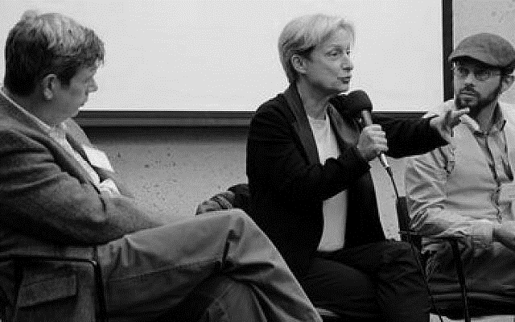
Su teoría de género y sexo como performativos va en contra de un tipo de feminismo liberal, regularmente norteamericano y continental que reduce la mujer a la heterosexual, blanca y de clase media.
En El género en disputa plantea un cuestionamiento a la base de consideración heterosexual para el feminismo; en Problemas de género y otras obras, se critica la estructura binaria de la sociedad.
Dicha crítica se fundamenta en la deconstrucción de las categorías de sexo y género. Ello parte de su consideración de tales conceptos como constructos culturales impuestos. Tales discursos son represivos, excluyentes y marginadores.
Butler se define a sí misma como “un yo consciente intelectual situado en la marginalidad”.
Refiere lo siguiente sobre la necesidad de ejercer una reflexión crítica constante en la construcción inacabable de la identidad: “Las definiciones que se dan por sentadas en el campo político hacen que la vida sea menos vivible”, dijo. “Mi opinión es que la vida sería más vivible si no estuviésemos limitados por categorías que no nos funcionan. La tarea del feminismo, la tarea de la teoría queer y del activismo es, sin duda, hacer que sea más fácil respirar, más fácil moverse por la calle, más fácil obtener reconocimiento cuando lo necesitamos, más fácil tener una vida que podamos afirmar con placer y alegría, incluso en medio de las dificultades”.

Slide 7
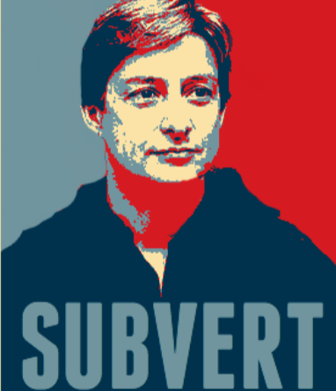
La Lucha de Butler reincide en el reconocimiento del otro, sin encasillarlo de un modo reduccionista. Declara lo siguiente: “Aunque mi pensamiento se ha relacionado con el feminismo, la política de género y los derechos sexuales, me parece importante ver cómo la cuestión de quién es reconocido se extiende a otras poblaciones que hoy viven una vida precaria”.
En una conferencia en la UNAM de México, la reflexión final gira en torno al feminicidio, el cual se interpreta como producto estructural social, el cual supone que las muertes violentas no sean deploradas. Esta aflicción se muestra como sintomática de una sociedad profundamente enferma.
Esto, en paralelo a dos autoras, Segato y Sagot, es descrito como una forma de terrorismo sexista.

Slide 8
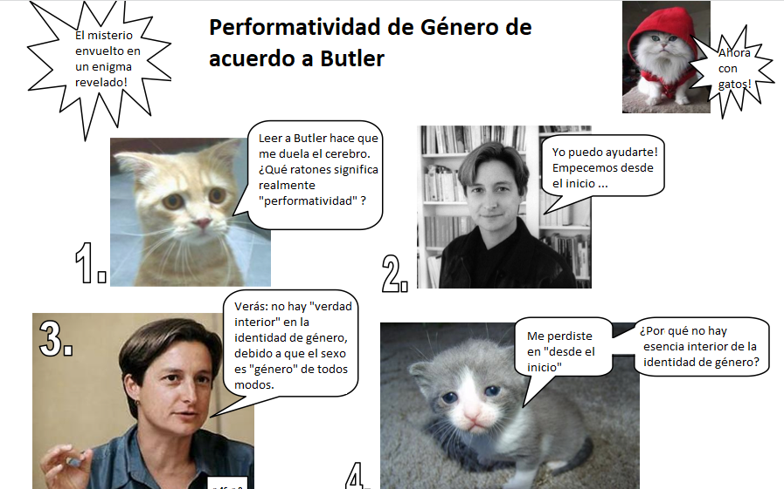

Slide 9
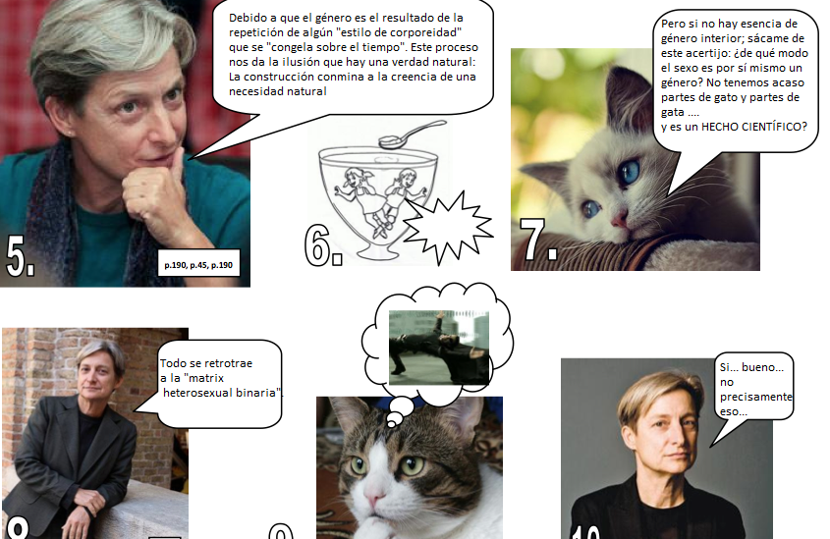

Slide 10
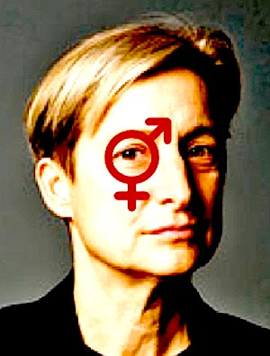


Aunque el sexo esté inicialmente determinado biológicamente, la construcción de un género y su consecuente sexualidad supone un proceso de reelaboración de la identidad. Desde que el género es performativo, consiguientemente la sexualidad también. El sexo supone un género inicial por su naturaleza de construcción social impuesta.
¿ ?

Slide 11
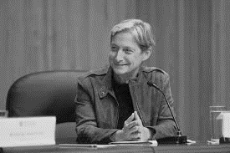
En sus propias palabras, en una entrevista a CNN Chile, ofrecida a Mónica Rincón, Butler se presenta como una académica formada en el campo de la filosofía. Enseña teoría feminista y queer. Se refiere a si misma como una activista que trabaja en movimientos de justicia social.
En el despliegue de su trabajo intelectual y activismo político, Butler refiere que busca saber como lograr que (1) la gente viva más libre, (2) en un mundo que puedan los individuos sentirse igual de importantes que otras personas y que (3) puedan vivir sabiendo que la justicia es algo posible en la realidad.
Butler refiere en la entrevista que no logra conciliar la posibilidad de ser demócrata sin ser feminista. Desde que la democracia es el gobierno de las personas, y el demos elige a sus representantes, Butler se pregunta quién tiene el poder de decidir quién es gente y quién puede representar, es decir, quien tiene una voz en la sociedad. Nos enfrentamos a una realidad en que algunos pocos albergan mucho poder y dinero, lo cual resulta en que parecieran tener más derechos por encima de otros. La mayoría de las personas que participan en política son hombres y la democracia, refiere Butler, no está completa si no considera a la mujer como una voz poderosa e igual.
Señala, además, la notable relación que parece existir entre machismo y capitalismo. Para ello retoma las gran pregunta del pensamiento feminista: ¿cuál es la relación entre el patriarcado, la dominación de los hombres de la sociedad y el capitalismo, que tiende a fomentar la desigualdad de clases? Butler refiere que cuando convergen estas dos nociones, encontramos a la mujer, cuyas condiciones laborales son diferentes, y cuyo trabajo como fuerza parece estar devaluado. Reclama que el capitalismo no ha reconocido ni recompensado el trabajo femenino del mismo modo que al masculino.

Slide 12
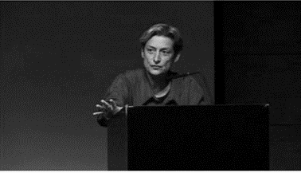
Asegura que los hombres deben ser feministas. Es innegable que el mundo es mejor cuando se trata de un lugar que posee relaciones de igualdad. Por el contrario, la dominación es explotación y es el instrumento de una racionalidad depredadora e insostenible. Podemos elegir vivir sin injusticias.
Butler considera que la familia juega un papel muy importante en el desarrollo de los roles de género, debido a que educa esperando ciertos criterios y actitudes de acuerdo al sexo. La desigualdad de género se ve reproducida en la familia. A su vez, la familia se ve influida por estructuras mayores de poder como lo son la sociedad y la política.
Actualmente se reproduce otro problema: Los hombres tratan a las mujeres en ambientes sociales o laborales con cierta consideración, pero en el espacio familiar, hay notables rezagos de una mentalidad dominante; Ello supone una división de la consciencia pública y privada.
Finalmente, refiere en la entrevista que le atrae la Teología de la Liberación por el énfasis que pone en los marginados. Especialmente, en lo que refiere a los esfuerzos por la inclusión de indígenas.

Slide 13
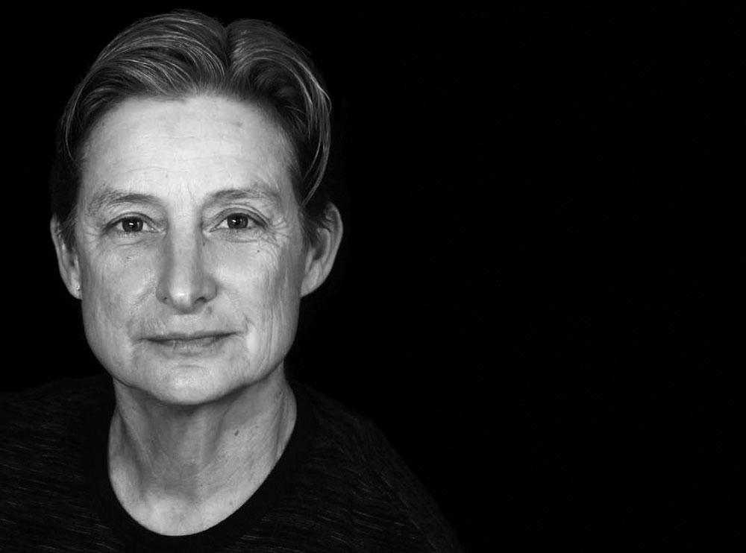
Actos Performativos y Constitución del Género (1988)
Problema de Género (1990)
Imitación e Insubordinación de Género (1990)
Cuerpos que importan (1993)
Discurso Excitable (1997)
Deconstruyendo el Género (2004)
Rindiendo cuentas de uno mismo (2005)

Slide 14
Actos Performativos y Constitución del Género (1988)
En este ensayo, Butler sostiene que el género es performativo. (Desarrollaremos esta lectura de modo más amplio al final)
Distingue entre sexo, en cuanto hecho biológico y género, como la interpretación cultural de tal hecho.
Butler compara la performatividad del género con la performancia en un teatro. Señala que hay similitudes, como que cada individuo actúa en virtud de su género asignado, a modo de role en un libreto. Pero hay una notable diferencia; En el contexto de una obra no nos amenaza ni extraña que algún actor invierta el género de su personaje; Pero si vemos eso en la realidad, las cosas son distintas.
Si el sexo se restringe sólo a las condiciones biológicas, el género se vuelve un conjunto de patrones conductuales impuestos socialmente y que las personas performan sin cuestionarlo, como un actor en escena.
Butler defiende que en la plenitud de la configuración de género en cuanto repetición de actos “estilizados y ritualizados” no hay rasgos esenciales a la biología, sino que el género es una construcción social de la identidad y es un proceso que se renueva, revisa y reafirma constantemente. En este sentido, la mujer, es una construcción histórica, siguiendo a De Beauvoir y otros. “La mujer no nace, se hace”.
Critica la estructura binaria de la sociedad, debido a que invisibiliza alternativas que no tienen las mismas condiciones y convierte sus vidas en inviables.
Butler sostiene que el género funciona de un modo performativo y representa una noción reflexiva de las normas de género.

Slide 15
Problema de Género (1990)
Problema de Género: Feminismo y Subversión de la identidad (1990) es probablemente la obra más reconocida de Butler. El título del libro alude a la película de John Waters, Female Trouble.
El libro discute los trabajos de Freud, de Beauvoir, Kristeva, Lacan, Derrida, Foucault, entre otros.
Discute la coherencia entre las categorías de sexo, género y sexualidad. La conducta y los deseos están culturalmente construidos en el individuo mediante la repetición de particulares actos durante el tiempo.
Dicha práctica corporal y conductual supone el núcleo del género, debido a que Butler estima que el género, con la consecuente sexualidad, son actos performativos.
Refiere que la sexualidad se construye en el marco de un discurso regulativo o normador. En este horizonte, realiza una crítica a la limitante concepción binaria. La supuesta normalidad de la heterosexualidad se pretende precisamente desde la base de esta normativa binaria, por lo que no se podría seguir algo diferente, por cuanto se naturaliza la construcción entre género binario y heterosexualidad.
Butler realiza una crítica a los usos de los términos género y sexo por algunas feministas. Refiere que es un error hacer de las mujeres un grupo discreto, ahistórico con características similares. Tal perspectiva refuerza las relaciones de género binario. Butler señala que el feminismo no debería definir a la mujer y que debería enfocarse en rendir cuentas de cómo el poder funciona estructuralmente y moldea nuestra comprensión de lo femenino en la sociedad.
Finalmente, Butler establece que debemos romper con los vínculos entre sexo y género, de modo que el género y el deseo sean versátiles de acuerdo a la libertad y no por causas estables. La idea de identidad como libre y el género como acto performativo es un pilar fundacional de la teoría queer.

Slide 16
Imitación e Insubordinación de Género (1990)
En este ensayo, se busca teorizar desde el punto de vista de la autora en cuanto lesbiana, profundizando en su compromiso por la lucha social.
Butler explora en la producción de identidades como la homosexual y la heterosexual y la limitante naturaleza de las categorías de identidad.
Las categorías de identidad, para ella, es un resultado de ciertas exclusiones y ocultamientos, y por tanto, merecen regulación.
Sin embargo, las categorías de identidad son fundamentales para la representación y acción política.
Butler critica la construcción de identidad alrededor de la repetición de actos, pues considera que no son originales, ni fruto de la reflexión.

Slide 17
Cuerpos que importan (1993)
La pregunta por lo abyecto nos lleva a cuestionarnos por cuerpos que importan y cuerpos que no importan. Ello nos lleva a preguntarnos por la materialidad del cuerpo y la negligencia en que incurren algunas tradiciones metafísicas al negarlo o censurarlo.
Los ejes que orbitan los escritos de este libro tratan sobre la corporalidad y la sexualidad humana. Butler refiere que las teorías de matriz heterosexual definen la corporalidad y por consiguiente, lo femenino con un estigma desproporcionado.
Butler reincide en esta obra en la importancia que tiene la repetición o iterabilidad para la performatividad.
La performatividad supone que hay cierta indeterminación en un proceso infinito de construcción.
Esto al mismo tiempo, refuerza la idea de que conductas como la heterosexualidad son adquiridas por el hábito de la repetición, como abre las puertas a la posibilidad de la incoherencia y contestación, es decir, a reformular su identidad conscientemente.

Slide 18
Discurso Excitable (1997)
En Discurso Excitable: Políticas de la performatividad, Butler confronta los problemas de los discursos de odio y la censura. Sopesa que la censura es algo complicado de evaluar, debido a que en algunos casos puede ser útil e incluso necesario.
Argumenta que el discurso de odio existe retrospectivamente sólo desde ser declarado tal por las autoridades del estado. De tal modo, el estado se reserva para sí el derecho de definir que límites suponen lo aceptable y un discurso inaceptable. En esta línea, Butler critica a el poder del estado para censurar.
Siguiendo a Foucault y a Freud, donde está la prohibición, surge el deseo. Butler considera que la censura es un estado primitivo del lenguaje y ralentiza su despliegue en el pensamiento.

Slide 19
Deconstruyendo el Género (2004)
Esta obra recolecta las reflexiones sobre género, sexo, sexualidad, psicoanálisis y el trato médico de personas intersexuales para un público más general.
Revisita y depura las nociones de performatividad y se centra en la deconstrucción de normas restrictivas basadas en concepciones de la sexualidad y el género.
Discute cómo el género se ejerce sin que uno sea consciente de ello, teniendo en cuenta que el trato a un niño o niña parece ser distinto de acuerdo a la construcción de género que esperamos de cada uno.
En este sentido, hay deseos inculcados por la sociedad, pero señala, también albergamos deseos propios que pueden o no coincidir con tal normatividad.
Cuestiona la posibilidad de una vida viable por cuanto las opciones que se alejan de lo entendido como normal parecen asediar como imposiciones culturales a las personas. Es patente que necesitamos el reconocimiento de otros, pero las condiciones para tal reconocimiento pueden hacer la vida insoportable. Butler crtiica tales condiciones de modo que la gente que no encaja en ellas tenga mejores posibilidades de calidad de vida.

Slide 20
Rindiendo cuentas de uno mismo (2005)
Butler desarrolla una ética fundamentada en la opacidad o transparencia de un sujeto consigo mismo. Esto supone los limites del autoconocimiento.
Tomando elementos de Adorno, Foucault, Nietzsche, Levinas, entre otros, Butler desarrolla una teoría sobre la formación del sujeto.
Defiende la idea de los sujetos relacionados intrínsecamente a una sociedad. Ello supone una comunidad de otros con sus normas, las cuales exceden el control del individuo que se moldea.
Un presupuesto para reconocer a los individuos, es que representan en sentido gramatical un “yo”.
Butler sostiene que hay una razón que explica al sujeto como opaco para sí mismo. Las limitaciones de su libertad y responsabilidad ética conservan una relación con los límites de la narrativa normativa, presupuestos del lenguaje y proyecciones.
Como alternativa, Butler propone una ética fundada en los límites del conocimiento propio y una responsabilidad limitada a tales dimensiones. Visualiza una ética en donde el propio ser responsable conoce los límites de su entendimiento, reconociendo la medida y capacidad en que le es posible dar cuenta de sí mismo a otros y respetar aquellos límites como sintomáticamente humanos.
Para sopesar el papel de la opacidad de uno consigo mismo en la deliberación ética implica interrogar críticamente el mundo social en donde nos hacemos humanos y es precisamente uno que nos cuesta entender para proyectar nuestros límites. Así, Butler

Slide 21
Unidad 1 : Performatividad y Deconstrucción
Discusión propuesta para la Unidad 1:
Esclarecer qué es la performatividad y relacionar la performatividad con la deconstrucción del género.
Lecturas obligatorias:
Cómo hacer cosas con palabras: J.L. Austin https://larotativa.nexos.com.mx/?p=521
Duque. Judith Butler y la teoría de la performatividad. pp. 1-11
Butler. Actos performativos y constitución del género. pp. 1-19

Slide 22
Unidad 1 : Performatividad y Deconstrucción
Para comprender mejor en qué consiste la performatividad, debemos atender al texto de Austin, Cómo hacer cosas con palabras.
A continuación, revisaremos el texto de Duque, Judith Butler y la teoría de la performatividad de género.
Finalmente, analizaremos el contenido del ensayo de Butler Actos performativos y constitución del género.
Con estos elementos en mente, podremos discutir sobre en qué consiste la performatividad y relacionarla a la deconstrucción del concepto de género.

Slide 23
Lectura 1 : Austin: Cómo hacer cosas con palabras
John L. Austin refiere en Cómo hacer cosas con palabras una teoría de los actos de habla. Ello supone una teoría pragmática de la filosofía del lenguaje. Nos interesa resaltar el papel de las llamadas “emisiones realizativas”.
El artículo de Ana Sofía Rodriguez y Luciano Concheiro retrata el cuadro que nos puede ayudar a entender la performatividad en virtud de las emisiones realizativas de Austin.
Los autores refieren que diversas corrientes han defendido que cualquier emisión de un usuario de un lenguaje supone la expresión verdadera o falsa acerca de la realidad.
Austin critica tal concepto, pues señala que existen más tipos de enunciados que los que constatativos, es decir, hay otros enunciados además de aquellos que verifican el valor de verdad de lo dicho en relación a una realidad que se pretende objetiva.

Slide 24
Los enunciados que no constatan nada, ni son verdaderos, ni falsos, son aquellos llamados performativos o realizativos. Como su nombre indica, realizan una acción. Cuando menos, expresan la voluntad de que se realice un hecho, al margen de si las consecuencias van o no de acuerdo a lo esperado. En este sentido, no encajan en la estructura binaria de veracidad, sino que parecen expresar una realidad exterior que se mantiene por sí misma. Por ejemplo, si un policía le dice a un civil: “Deténgase”, expresa su voluntad y busca influir en la realidad, pero puede o no ocurrir el hecho de que el civil se detenga, y los enunciados constatativos se encargarán de verificar tales sucesos, pero el imperativo enunciado por el policía no puede validarse como falso o verdadero.
En este sentido, Austin nos invita a pensar de qué modo el lenguaje no sólo figura, explica y representa al mundo, sino que además puede influir en él y transformarlo. Ello se encuentra relacionado tanto a la intención de quien es agente de una emisión realizativa, como al contexto en que la enuncia. Si decimos: “¿Qué estás comiendo?”, nuestra intención puede ser distinta en casos diversos, mientras que si enunciamos “Te quiero matar”, puede referirse a diferentes significados de acuerdo a distintos contextos.
De acuerdo a tal distinción, podemos ver reforzada la idea de Wittgenstein sobre un lenguaje como juego en el que lo meramente enunciado se circunscribe a una significación distinta en virtud de las condiciones y convenios presupuestos. Las reflexiones de Austin, como bien señalan Rodriguez y Concheiro, supone una re-interpretación de la relación entre palabra y realidad.

Slide 25
Lectura 2 : Duque, Judith Butler y la teoría de la performatividad de género
Carlos Duque refiere en éste artículo de qué modo la teoría de Butler ha influido políticamente en la democracia radical en la labor de reconocimiento a la diversidad sexual y expresiones no binarias de género.
El autor ubica la reflexión de Butler como “enmarcada en el paradigma filosófico, político y vital que denominaré paradigma de la política deconstructiva antiesencialista.” (2010: p.86) También referida como Teoría Crítica Queer. (Queer, del inglés: extraño, raro, inusual, peculiar, curioso, bizarro, abnormal, infamiliar, anómalo, atípico, diferente, extra-ordinario, misterioso, perplejante, sorprendente, incongruente, incomún, irregular, fuera de ritmo/tiempo, singular, desviado, aberrante, sin paralelo, abyecto, ininteligible y otros.)
Así, la teoría Queer busca ser una propuesta que critica la cultura y busca deconstruirla para transformar la sociedad en una inclusiva, en donde esté normalizada la libertad sexual de los individuos, libre de cargas e improntas de cualquier tipo (política, religiosas, desinformadas u otras) que fomenten la discriminación, intolerancia y violencia.

Slide 26
Duque señala que Butler “erige su teoría de la performatividad de género, en el marco del paradigma de la política de la deconstrucción antiesencialista” (p.87)
La labor que emprende Butler supone la de-construcción del concepto de un(a) sujet@ tal y como se sostiene por la política liberal contemporánea. Tal y como señala el artículo, dicho proceso deconstructivo suponen cuestionar la esencialización y la naturalización que resultan en una imposición cultural.
La esencialización, supondría que se le adjudica a las personas por su sexo biológico, una paralela esencia de género. Butler sostiene que esto puede no ser así, y que las prácticas son culturales, dadas en un contexto, pero que el sujeto puede validar su libertad. Para ello es importante considerar la fundamental idea performativa de género, la cual supone que la identidad sexual es una construcción y producción social, en el ámbito del reconocimiento, histórica, dinámica y no estática.

Slide 27
Por otro lado, se critica que en el contexto de la política liberal actual se naturalice y normalice la heterogeneidad, debido a que ello invisibiliza a las opciones queer. La estructura binaria de hombre y mujer oprime el despliegue de las expresiones otras de identidad sexual. De acuerdo a Butler, hacen la vida inviable para estas minorías. La naturalización de un entramado social binario es criticado en paralelo al esencialismo de género, puesto que genera dichas inhospitalidades.
Muestra misma del género como performativo o realizativo, es la prueba de que precisamente la estructura hegemónica hetero-normada implica un discurso cultural que influye en la vida, expectativas y modelos de existencia que los individuos tienen en sus perspectivas.
El género no es algo por sí mismo fuera de la práctica que le construye, es decir; no existe como un concepto aislado y abstracto que encarna, posee o esencializa a una persona; Butler refiere que el despliegue de su ser se da efectivamente en la práctica contundente humana. La repetición de actos concreta construye la realidad y es por ello que el género resulta de la performatividad que refleja la libertad del individuo. La esencia de un género es ilusoria; por el contrario, se construye en el devenir del tiempo y de ello se deriva el género como una configuración progresiva. histórica.

Slide 28
Al criticar la matriz hetero-normativa, Butler señala los usos occidentales para educar niñas y niños. Dos colores se asocian respectivamente a ellos. Esto se traduce en su vestir, sus objetos y otros. Los juegos y juguetes que se le asignan, unos relacionados a la fuerza y violencia, otros a asuntos domésticos. En ese sentido, el trato que se le ofrece a cada sexo biológico difiere en su carácter y determina desde la infancia un patrón de expectativas, conductas y filtros para evaluar.
Como ejemplo de ello, pensemos en las ideas generalizadas que refiere Carlos Duque en su artículo: “Los niños no lloran y se les prohíbe ser afeminados”. Inconscientemente performamos la ideología binaria que hemos recibido sin cuestionarla. Por una cuestión lógica, bajo la hetero-normatividad, se vuelve natural pensar que sexo biológico y género coinciden, pero la otra cara de la moneda supone el desmedro de todos aquellos que no ven coincidir tales elementos, y bajo la matriz cuestionada, ellos se vuelven sujetos marginales que no encajan en la estructura social.

Slide 29
La idea de una democracia radical se ha discutido y presentado como necesaria con la finalidad de hacer frente al imperante requerimiento de incluir políticamente a la población LGTB.
Tal y como Butler refería en una entrevista a CNN, no hay democracia real plena sin considerar lo femenino y las alternativas que confrontan una matriz hetero-normada. Si el poder estuviera copado por ejemplo, con hombres blancos adinerados, luego la democracia no sería sino un espejismo de una estructura crónica de dominación.
En palabras de Carlos Duque: “Hablar de democracia radical es hablar de antiesencialismo, de crítica a toda clase de universalismos excluyentes, de reivindicación de la política como conflicto y de la lucha agonística por el posicionamiento de sectores sociales históricamente excluidos.” (p.89)

Slide 30
La lucha antiesencialista en contra de un género binario busca transformar el horizonte de imaginario común respecto a las libertades de identidad sexual.
La democracia radical propone como fundamental la actividad política en la reconfiguración de una nueva consciencia social con el fin de que sea más inclusiva. Por ello se invita a la subversión y a la resistencia.
En este sentido, la teoría de performatividad de género no se agota en buscar que se reconozcan derechos como matrimonio, adopción, patrimonio, sino que, especialmente, se enfoca en deconstruir una estructura social opresiva.
De este modo, lejos de construir una identidad queer propiamente, se busca deshacer la idea de una identidad fija articulada en una dicotomía.

Slide 31
Finalmente, Duque explora la crítica de Nussbaum a Butler. En The professor of Parody, Nussbaum acusa al pensamiento butleriano de ser elitista y referirse exclusivamente a un público académico. Le refiere además, paradójicamente, un estilo autoritario.
Refiere el autor que, de acuerdo a Nussbaum, la propuesta de Butler “otorga un papel preponderante al lenguaje, pero no puede dar cuenta de la realidad del sufrimiento y opresión que experimentan seres humanos reales en tiempos y espacios reales.” (p. 93)
Por otro lado, si atendemos a la pretensión de una deconstrucción antiesencialista, tendremos que el activismo político sería inviable debido a que la política social y cultural por sí misma no se sostendría en un horizonte deconstructivo. Nussbaum interpreta que tal condición conduciría a una suerte de nihilismo que favorecería más a la opresión que a la lucha que busca performarse.

Slide 32
Lectura 3 : Butler Actos performativos y constitución del género
Butler comienza el texto criticando la idea de una esencia estática otorgada en la generación de las personas. Refiere: “hay un uso más radical de la doctrina de la constitución que toma el agente social como objeto, antes que sujeto, de los actos constitutivos. Al declarar “la mujer no nace, se hace”, Simone de Beauvoir se apropia de esta doctrina de los actos constitutivos.” (p. 296)
De este modo se sostiene que el género no signifique precisamente una identidad, asociación ni asignación estable. Por el contrario, es una construcción histórica temporal realizada por la repetición de ciertos actos culturalmente imbuidos de cargas y valores que reflejan una matriz binaria de normatividad conductual en torno a una determinación corporal.
Butler escribe: “Significativamente, el género es instituido por actos internamente discontinuos, la apariencia de sustancia es entonces precisamente eso, una identidad construida, un resultado performativo llevado a cabo que la audiencia social mundana, incluyendo los propios actores, ha venido a creer y a actuar como creencia.” (p. 297)
Con ese fundamento, sostendrá que en la ruptura de esas tradiciones podremos hallar una transformación del ejercicio del género.

Slide 33
El género como una performación temporal histórica se puede retrotraer a las propuestas de Merleau-Ponty y Simone de Beauvoir, quienes sostienen que el cuerpo no supone una “especie natural”, sino una “idea histórica”.
Butler nos dice: “En ambos contextos, la existencia y la realidad de las dimensiones materiales o naturales del cuerpo no son negadas sino replanteadas de tal suerte que quede establecida la distinción entre estas dimensiones y el proceso por el cual el cuerpo termina portando significados culturales.” (p. 298)
Siguiendo a Merleau-Ponty, se establece que el cuerpo es un conjunto de posibilidades realizables en los siguientes sentidos:
El cuerpo no tiene una esencia interior determinada al nacer
La historia corporal se define por la libertad del individuo y por el contexto vigente cultural

Slide 34
Sobre el impacto del individuo en las prácticas de reconocimiento, Butler refiere:
“La teoría feminista ha intentado comprender de qué manera las estructuras culturales y políticas sistémicas o invasivas son implementadas y reproducidas por actos y prácticas individuales, y cómo el análisis de situaciones ostensiblemente personales se ve clarificado al plantearse en un contexto cultural más ampliamente compartido. Desde luego, el impulso feminista, y no me cabe duda que hay más de uno, a menudo ha surgido del reconocimiento de que mi dolor, o mi silencio, o mi cólera, o mi percepción, no son finalmente sólo mías, y que me ubican en una situación cultural compartida que me permite entonces habilitarme y potenciarme en vías insospechadas .” (p. 301)
Así, lo personal y exclusivo del sujeto deviene en político y de ámbito público, lo cual supone que el individuo se ve envuelto en un contexto que requiere como presupuesto y hábitat para desenvolverse y definirse.

Slide 35
Butler ubica los orígenes de la hetero-normatividad en la necesidad cultural de reproducción, en donde surge el concepto de matrimonio.
En palabras de Butler siguiendo a Foucault y otros:
“La asociación de un sexo natural con un género distinto, y con una ostensiblemente natural "atracción“ hacia el sexo/género opuesto, es una conjunción nada natural de construcciones culturales al servicio de intereses reproductivos .' La antropología cultural feminista y los estudios de parentesco han mostrado cómo las culturas son gobernadas por convenciones que no sólo regulan y garantizan la reproducción, el intercambio y el consumo de bienes materiales, sino que también reproducen los vínculos de parentesco que a su vez requieren tabúes y una regulación punitiva de la reproducción para alcanzar sus fines . Lévi-Strauss ha mostrado cómo el tabú del incesto trabaja para garantizar el encauzamiento de la sexualidad hacia varias formas de matrimonio heterosexual. (p. 304)

Slide 36
Para comprender cómo los cuerpos se formulan en virtud de ideales culturales, Butler reincide en la idea de una “dramatización”, es decir en la idea de performación de un role que se asienta a medida que se actúa.
En ese sentido, debemos cuestionar “el guión” puesto que los actos individuales ocasionan tal situación y están determinados por el criterio hegemónico social y sin cambiar dicha situación fundamental, no se puede lograr la transformación social que se busca.
Consideremos a los actos como una experiencia compartida en el horizonte de un “gran teatro”. En este sentido se entienden como acciones colectivas todas las movilizaciones que dan cuenta de los sujetos temporales.

Slide 37
Por ello Butler apunta: “El acto que uno hace, el acto que uno ejecuta, es, en cierto sentido, un acto que ya fue llevado a cabo antes de que uno llegue al escenario . Por ende, el género es un acto que ya estuvo ensayado, muy parecido a un libreto que sobrevive a los actores particulares que lo han utilizado, pero que requiere actores individuales para ser actualizado y reproducido una vez más como realidad.” (p. 306)
El género se entiende performativo en virtud de la repetición de un acto “ritualizado y estilizado” ; en el horizonte trazado, se interpreta de qué modo una performance social a modo individual supone eventualmente un despliegue social, por lo que deviene pública. El estilo cultural que le influye estructuralmente es inesquivable y por ello la importancia de un pensamiento crítico.
Tal repetición de actos sociales que se fundamentan en criterios, supone las construcción progresiva y realización de una estructura que pasan de ser teóricas a materialmente concretas. En ésta línea, la matriz binaria se presenta como un contenido con apariencia de código incuestionable.

Slide 38
A continuación, Butler hace que volteemos la mirada hacia el carácter punitivo y censurador de dicha matriz binaria. Para ello, propone, en la alegoría del teatro, que el hecho de ver un travesti puede ocasionar aplausos y risas en un contexto de actuación: pero si lo vemos en la ciudad, como una persona libre, luego la situación “puede provocar miedo, ira, hasta violencia.” (p. 308)
Ello nos lleva a observar que la realidad de género se entiende como performativa en el sentido que se interpreta un género como real por cuanto es actuado. Los actos pueden o no calzar con la matriz ideológica cultural; pero sean de sometimiento o contestación, no pueden escapar de ese marco.
Por ello, Butler apunta: “el género no puede ser entendido como un papel que, o bien expresa, o bien disfraza, un "yo" interior, siendo que este "yo" se conciba sexuado o no . En tanto que representación performativa, el género es un "acto", en amplio sentido, que construye la ficción social de su propia identidad psicológica.” (p. 310)

Slide 39
Así, nos vemos envueltos en una realidad que supone a los géneros como plenos de un significado único, en donde el género está polarizado; tal modelo de verdad/falsedad contradice la fluidez y dinámica performativa. De ahí se obtiene que el esencialismo de género biológico fuerce socialmente una identidad de género falseada.
Butler nos explicita que mediante las críticas que realiza, que muchos asocian con la teoría feminista, no busca subvertir el estado actual de dominación; es decir, no busca invertir un patriarcado excluyente por un matriarcado opresor. Por el contrario, las estructuras de dominación, por sí mismas, suponen un obstáculo para lo humano.
En paralelo a ello, el esfuerzo de Butler se encuentra en deconstruir una matriz de modo crítico y de suerte que beneficie el ecosistema moral de la sociedad. El problema de la matriz hetero-normativa, como se ha visto, supone la cosificación, estatización y restricción de una dualidad cuestionada, entrelazada en una compleja trama de sistemas de sometimiento cultural.

Slide 40
“No hay, a mi modo de ver, nada de la feminidad que espere a ser expresado ; y hay mucho, en cambio, sobre las diversas experiencias de las mujeres que se está expresando y aún queda por expresarse, pero se requiere cuidado respecto a ese lenguaje teórico, porque no reporta simplemente una experiencia pre-lingüística, sino que construye esa experiencia así como los límites de su análisis . Pese al carácter penetrante del patriarcado y a la frecuencia con que se usa la diferencia sexual como distinción cultural operativa, no hay nada en un sistema binario de género que esté dado . Como campo corporal o del juego cultural, el género es un asunto fundamentalmente innovador, aunque esté clarísimo que se castiga estrictamente cuestionar el libreto actuando fuera de turno o con una improvisación no autorizada. El género no está pasivamente inscrito sobre el cuerpo, y tampoco está determinado por la naturaleza, el lenguaje, lo simbólico o la apabullante historia del patriarcado . El género es lo que uno asume, invariablemente, bajo coacción, a diario e incesantemente, con ansiedad y placer, pero tomar erróneamente este acto continuo por un dato natural o lingüístico es renunciar al poder de ampliar el campo cultural corporal con performances subversivas de diversas clases” (p. 314)

Slide 41
Unidad 1 : Performatividad y Deconstrucción
Discusión propuesta para la Unidad 1:
Esclarecer qué es la performatividad y relacionar la performatividad con la deconstrucción del género.
Habiendo revisado las nociones anteriores, podemos estar en posición de definir la performatividad. En el ámbito de la filosofía del lenguaje, los actos de habla performativos suponen unos que no encajan en la validación de verdadero o falsos. Su carácter más resaltante es que enuncian o expresan la voluntad del individuo al tiempo que realizan un acto en sí mismo al ser manifestados.
La performatividad es, así, una agencia que se circunscribe a las reglas de un lenguaje y por consiguiente, a una cultura con una matriz estructural de contenido tradicional que se presenta como natural y necesaria a los individuos que la comparten socialmente.

Slide 42
Relacionar la performatividad a la deconstrucción de género supone que reflexionemos en qué sentido el género se ha comprendido usualmente y qué problemas nos trae.
Butler sostiene que en el orden hetero-normativo hemos asociado el sexo biológico de nacimiento con el género, otorgándole así una cualidad estática. Butler, por el contrario, propone que el género es performativo, en el sentido en que supone una repetición con contenidos culturales, que pueden desafiar el esencialismo binario.

Slide 43
El género, así, es dinámico y puede comprenderse cuando De Beauvoir refiere que la “mujer no nace, se hace”.
El carácter de repetición ritualizada supone las relaciones del individuo con una estructura social que ha tenido que pasar por el filtro del pensamiento crítico y la deconstrucción del o la sujet@.
La performatividad de un género no puede lograrse plenamente sin una consciente revisión de los valores morales con que atendemos a estas deliberaciones. La ideología de género no busca subvertir ni modificar las tendencias de nadie, sino que busca que reconozcamos que el uso práctico del género admite posibilidades que escapan a un orden totalitarista que atropella los imaginarios LGBT. Butler busca que reconociendo a tales individuos queer, se fomente un clima de respeto y aceptación, para que en un futuro contemos con una sociedad que ha podido de-construir nociones estructurales de la sociedad que resultan en marginación, segregación y tornan sus panoramas éticos y de vida en invivibles.

Slide 44
Toda performatividad de género, así, supone la de-construcción crítica de las razones por las que actuamos socialmente. Es en esa capacidad crítica de cuestionar los motivos que rigen nuestras vidas en que podemos encontrar una libertad a las ataduras ideológicas que se han impuesto en tiempos pasados.
Tal revisión aguda y atenta de las raíces de nuestro comportamiento supone la garantía de un género que se hace mediante los actos habituales revisados a consciencia y no repetidos por imitación, compulsión ni temor a la represalia; es decir, supondría una sexualidad libre fruto de la reflexión individual, y en cuyo contexto se desenvuelve un clima de aceptación, inclusión y tolerancia a las opciones diversas que ofrece la libertad social.

